Slide 1
第9章
转移指令的原理

Slide 2
第9章 转移指令的原理
9.1 操作符offset
9.2 jmp指令
9.3 依据位移进行转移的jmp指令
9.4 转移的目的地址在指令中的jmp指令
9.5 转移地址在寄存器中的jmp指令
9.6 转移地址在内存中的jmp指令
9.7 jcxz指令
9.8 loop指令
9.9 根据位移进行转移的意义
9.10 编译器对转移位移超界的检测

Slide 3
引言
8086CPU的转移行为分为以下几类：
  只修改IP
    如 jmp ax
  同时修改CS和IP
    如 jmp 1000:0

Slide 4
引言
8086CPU的转移对IP的修改范围，分为：
  短转移，IP修改范围为 -128-127
  近转移， IP修改范围为 -32768-32767

Slide 5
引言
8086CPU的转移指令分为以下几类：
  无条件转移指令 （如：jmp）
  条件转移指令
  循环指令（如：loop）
  过程
  中断

Slide 6
9.1 操作符offset
操作符offset在汇编语言中是由编译器处理的符号，其功能是取得标号的偏移地址。
比如下面的程序：
assume cs:codesg
codeseg segment
start:mov ax,offset start ; 相当于 mov ax,0
s:mov ax,offset s ; 相当于 mov ax,3
codesg ends
end start

Slide 7
9.1 操作符offset
问题9.1
有如下程序段，添写2条指令，使该程序在运行中将s处的一条指令复制到s0处。
assume cs:codesg
codesg segment
s: mov ax,bx ;（mov ax,bx 的机器码占两个字节）
mov si,offset s
mov di,offset s0
__________
__________
s0: nop ;（nop的机器码占一个字节）
nop
codesg ends
ends
思考后看分析。

Slide 8
9.1 操作符offset
问题9.1分析
有如下程序段，添写2条指令，使该程序在运行中将s处的一条指令复制到s0处。
assume cs:codesg
codesg segment
s: mov ax,bx ;（mov ax,bx 的机器码占两个字节）
mov si,offset s
mov di,offset s0
__________
__________
s0: nop ;（nop的机器码占一个字节）
nop
codesg ends
ends
  （1）s和s0处的指令所在的内存单元的地址是: cs:offset s 和cs:offset s0。
  （2）将s处的指令复制到s0处，就是将cs:offset s 处的数据复制到cs:offset s0处；

Slide 9
9.1 操作符offset
问题9.1分析
有如下程序段，添写2条指令，使该程序在运行中将s处的一条指令复制到s0处。
assume cs:codesg
codesg segment
s: mov ax,bx ;（mov ax,bx 的机器码占两个字节）
mov si,offset s
mov di,offset s0
__________
__________
s0: nop ;（nop的机器码占一个字节）
nop
codesg ends
ends
  （3）段地址已知在cs中，偏移地址offset s和offset s0已经送入si和di中；
  （4）要复制的数据有多长？
  mov ax,bx指令长度为两个字节，即1个字。

Slide 10
9.1 操作符offset
问题9.1分析
有如下程序段，添写2条指令，使该程序在运行中将s处的一条指令复制到s0处。
assume cs:codesg
codesg segment
s: mov ax,bx ;（mov ax,bx 的机器码占两个字节）
mov si,offset s
mov di,offset s0
__________
__________
s0: nop ;（nop的机器码占一个字节）
nop
codesg ends
ends
mov ax,cs:[si]
mov cs:[di],ax

Slide 11
9.2 jmp指令
jmp为无条件转移，2种用法
  只修改IP
  同时修改CS和IP；
jmp指令要给出两种信息：
  转移的目的地址
  转移的距离
    段间转移
    段内短转移
    段内近转移

Slide 12
9.3 依据位移进行转移的jmp指令
jmp指令格式1
jmp short 标号（转到标号处执行指令）
实现段内短转移，IP的修改范围为 -128~127。

Slide 13
9.3 依据位移进行转移的jmp指令
比如：程序9.1
assume cs:codesg
codesg segment
start:mov ax,0
jmp short s
add ax,1
s:inc ax
codesg ends
end start
执行后ax 等于多少
因为执行 jmp short s 后 ，IP 指向了标号 s处的 inc ax，越过了指令add ax,1 。
所以执行后， ax= 1 ，

Slide 14
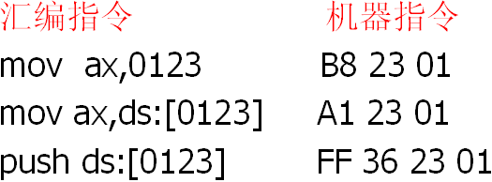
9.3 依据位移进行转移的jmp指令
汇编指令jmp short s 对应的机器码是什么样的呢？
先看汇编指令和其对应的机器指令，（示例）
  以上指令中的idata（立即数）都出现于其机器码中——无论idata是一个数据还是内存单元偏移地址。
猜测：转换指令机器码中包含目标地址吗？

Slide 15

9.3 依据位移进行转移的jmp指令
Debug 中 将 jmp short s
    汇编代码 jmp 0008
    机器码为EB 03
不包含转移的目的地址，CPU如何知道转移到哪里呢？

Slide 16
9.3 依据位移进行转移的jmp指令
我们把程序9.1改写为程序9.2，如下
assume cs:codesg
codesg segment
start:mov ax,0
mov bx,0 ;其他没有改变，只是增加了此句
jmp short s
add ax,1
s:inc ax
codesg ends
end start
在Debug中将程序9.2翻译为机器码，看看结果

Slide 17


9.3 依据位移进行转移的jmp指令
比较程序1和2用Debug查看的结果
这两jmp目标地址不同，但的机器码相同。可知CPU在执行jmp指令时并非直接使用转移的目标地址。
jmp到底如何实现跳转的？

Slide 18
9.3 依据位移进行转移的jmp指令
jmp到底如何实现跳转的？
回忆一下
  CPU执行指令的过程（参见2.10节）
  （1）从CS:IP指向内存单元读取指令，读取的指令进入指令缓冲区；
  （2）(IP) = (IP)+所读取指令的长度，从而指向下一条指令；
  （3）执行指令。转到1，重复这个过程。

Slide 19
9.3 依据位移进行转移的jmp指令
我们参照程序9.2 中jmp short s指令的读取和执行过程：
  1. (CS)=0BBDH，(IP)=0006，CS:IP指向EB03；
  2. 读取指令码EB03进入指令缓冲器；
  3. (IP)=(IP)+指令EB03长度=(IP)+2=0008，CS:IP指向add ax,1；
  4. CPU指行指令缓冲器中的指令EB03；
  5. 指令EB03执行后，修改(IP)=000BH，CS:IP指向inc ax。

Slide 20
9.3 依据位移进行转移的jmp指令
我们参照程序9.2 中jmp short s指令的读取和执行过程：
  1. (CS)=0BBDH，(IP)=0006，CS:IP指向EB03；
  2. 读取指令码EB03进入指令缓冲器；
  3. (IP)=(IP)+指令EB03长度=(IP)+2=0008，CS:IP指向add ax,1；
  4. CPU指行指令缓冲器中的指令EB03；
  5. 指令EB03执行后，修改(IP)=000BH，CS:IP指向inc ax。
注意：CPU在执行EB03的时候是根据什么修改的 IP，使其指向目标指令呢？
——根据指令码中的03

Slide 21
9.3 依据位移进行转移的jmp指令
我们参照程序9.2 中jmp short s指令的读取和执行过程：
  1. (CS)=0BBDH，(IP)=0006，CS:IP指向EB03；
  2. 读取指令码EB03进入指令缓冲器；
  3. (IP)=(IP)+指令EB03长度=(IP)+2=0008，CS:IP指向add ax,1；
  4. CPU指行指令缓冲器中的指令EB03；
  5. 指令EB03执行后，修改(IP)=000BH，CS:IP指向inc ax。
执行EB03时, CPU根据什么修改的 IP，使其指向目标指令？
答：根据指令码中的03—— 执行 EB03时的(IP)=0008，若当前的IP值加3，即转移目的地址是CS:000B

Slide 22
9.3 依据位移进行转移的jmp指令
比较程序1和2用Debug查看的结果
跳转
程序9.1
跳转
程序9.2
因为程序9.1、9.22中的jmp 指令转移的位移相同，都是向后 3 个字节，所以它们的机器码都是EB03。

Slide 23
9.3 依据位移进行转移的jmp指令
在“jmp short 标号”指令所对应的机器码中包含的不是目的地址，而是是转移的位移——目标地址与当前IP的差值。
  这个位移，使编译器根据汇编指令中的“标号”计算出来的，

Slide 24
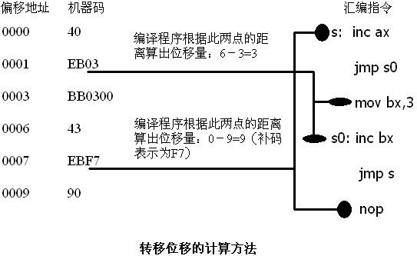
9.3 依据位移进行转移的jmp指令
转移位移具体的计算方法如下图：
汇编指令翻译成机器码
0-9=-9

Slide 25
9.3 依据位移进行转移的jmp指令
结论：
CPU执行 jmp short 标号 指令时并不需要转移的目的地址，只需知道转移的位移。

Slide 26
9.3 依据位移进行转移的jmp指令
指令“jmp short 标号”的功能为(IP)=(IP)+8位位移。
  （1）8位位移=“标号”处的地址-jmp指令后的第一个字节的地址；
  （2）short指明此处的位移为8位位移；
  （3）8位位移的范围为-128~127，用补码表示
  （如果你对补码还不了解，请阅读附注2）
  （4）8位位移由编译程序在编译时算出。

Slide 27
9.3 依据位移进行转移的jmp指令
jmp指令格式2
jmp near ptr 标号
它实现的时段内近转移。
功能为： (IP)=(IP)+16位位移

Slide 28
9.3 依据位移进行转移的jmp指令
指令“jmp near ptr 标号”的说明：
  （1）16位位移=“标号”处的地址-jmp指令后的第一个字节的地址；
  （2）near ptr指明此处的位移为16位位移，进行的是段内近转移；
  （3）16位位移的范围为
  -32769~32767，用补码表示；
  （4）16位位移由编译程序在编译时算出。

Slide 29
9.4 转移的目的地址在指令中的jmp指令
前面讲的jmp指令，其对应的机器码中并没有转移的目的地址，而是相对于当前IP的转移位移。
jmp指令格式3
jmp far ptr 标号
实现的是段间转移(远转移)。功能如下：
  (CS)=标号所在段的段地址；
  (IP)=标号所在段中的偏移地址。
  far ptr指明了指令用标号的段地址和偏移地址修改CS和IP。

Slide 30
9.4 转移的目的地址在指令中的jmp指令
示例，程序9.3：
assume cs:codesg
codesg segment
start:mov ax,0
mov bx,0
jmp far ptr s
db 256 dup (0) ;汇编程序将此扩展为256个语句
s: add ax,1
inc ax
codesg ends
end start

Slide 31

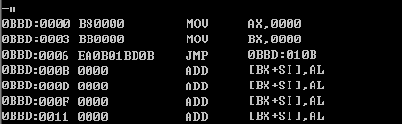
9.4 转移的目的地址在指令中的jmp指令
9.3翻译成为机器码的结果如图：
为什么目标地址是这么多？
机器码中包含转移的目标地址。
高地址的“BD 0B”是转移的段地址：0BBDH，低地址的“0B 01” 是偏移地址：

Slide 32
9.5 转移地址在寄存器中的jmp指令
jmp指令格式4
jmp 16位寄存器
  功能：IP =（16位寄存器）
  此指令的应用参见2.11节

Slide 33
9.6 转移地址在内存中的jmp指令
转移地址在内存中的jmp指令有两种格式：
转移地址在内存中的jmp指令的第一种格式：
jmp word ptr 内存单元地址（段内转移）
功能：从内存单元地址处开始存放着一个字，是转移的目的偏移地址——只修改IP。
内存单元地址可用寻址方式的任一格式给出。
示例

Slide 34
9.6 转移地址在内存中的jmp指令
（1） jmp word ptr 内存单元地址（段内转移）
示例：
mov ax,0123H
mov ds:[0],ax
jmp word ptr ds:[0]
执行后，(IP)=0123H
mov ax,0123H
mov [bx],ax
jmp word ptr [bx]
执行后，(IP)=0123H

Slide 35
9.6 转移地址在内存中的jmp指令
转移地址在内存中的jmp指令的第二种格式：
jmp dword ptr 内存单元地址（段间转移）
功能：转移目的地址在内存单元地址处开始两个字中，其中高地址的为段地址，低地址的字为偏移地址——同时修改CS和IP。
(CS)=(内存单元地址+2)
(IP)=(内存单元地址)
内存单元地址可用寻址方式的任一格式给出。示例
内存单元地址
IP寄存器
CS寄存器

Slide 36
9.6 转移地址在内存中的jmp指令
（2） jmp dword ptr 内存单元地址（段间转移）
示例：
mov ax,0123H
mov ds:[0],ax
mov word ptr ds:[2],0
jmp dword ptr ds:[0]
执行后，
(CS)=
(IP)=
mov ax,0123H
mov [bx],ax
mov word ptr [bx+2],0
jmp dword ptr [bx]
执行后，
(CS)=
(IP)=
0
0
0123H
0123H

Slide 37
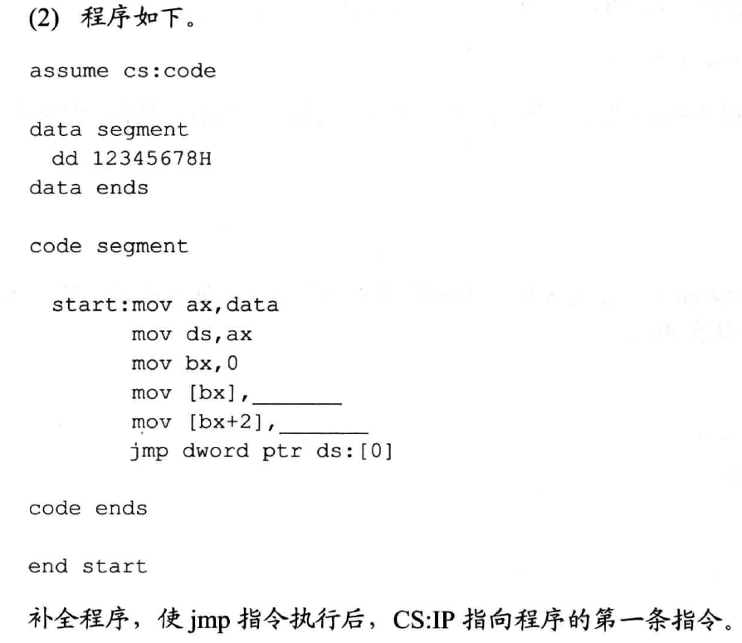
特别提示
检测点9.1（p183）

Slide 38
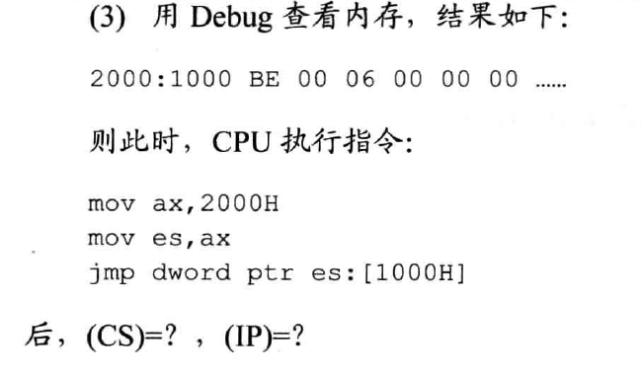
特别提示
检测点9.1（p183）
没有完成此检测点，请不要向下进行。

Slide 39
9.7 jcxz指令
jcxz指令为有条件转移指令，所有的有条件转移指令都是短转移，在对应的机器码中包含转移的位移，而不是目的地址。对IP的修改范围都为-128~127。
jcxz指令格式：
jcxz 标号
功能：如果(cx)=0，则转移到标号处执行。
操作

Slide 40
9.7 jcxz指令
jcxz 标号 指令操作：
  当(cx)=0时，(IP)=(IP)+8位位移
    8位位移=“标号”处的地址-jcxz指令后的第一个字节的地址；
    8位位移的范围为-128~127，用补码表示；
    8位位移由编译程序在编译时算出。
  当(cx)=0时，程序向下执行。
若用C语言和汇编语言综合描述，以上功能相当于：
if((cx)==0) jmp short 标号；

Slide 41
特别提示
检测点9.2（p184）
没有完成此检测点，请不要向下进行。

Slide 42
9.8 loop指令
loop指令为循环指令，所有的循环指令都是短转移，在对应的机器码中包含转移的位移，而不是目的地址。对IP的修改范围都为-128~127。
loop指令格式：
loop 标号
(cx)=(cx)-1，如果(cx)≠0，转移到标号处执行。
操作

Slide 43
9.8 loop指令
loop 标号 指令操作：
  （1）(cx)=(cx)-1;
  （2）如果(cx)≠0，(IP)=(IP)+8位位移。
    8位位移=“标号”处的地址-loop指令后的第一个字节的地址；
    8位位移的范围为-128~127，用补码表示；
    8位位移由编译程序在编译时算出。
  （3）当(cx)=0，程序向下执行。
用c和汇编混合描述，以上功能相当于：
(cx)--;
if((cx)≠0) jmp short 标号

Slide 44
特别提示
检测点9.3（p185）
没有完成此检测点，请不要向下进行。

Slide 45
9.9 根据位移进行转移的意义
前面我们讲到：
jmp short 标号
jmp near ptr 标号
jcxz 标号
loop 标号
这些指令对 IP的修改是根据转移目的地址和转移起始地址之间的位移来进行——此位移信息包含在机器码中。
这样设计，方便了程序段在内存中的浮动装配。

Slide 46
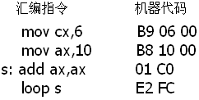
9.9 根据位移进行转移的意义
例如：
这段程序装在内存中的不同位置都可正确执行，因为 loop s 在执行时只涉及到 s的位移（ - 4，前移 4个字节，补码表示为FCH），而不是s的地址。

Slide 47
9.9 根据位移进行转移的意义
如果loop s的机器码中包含的是s的地址，则就对程序段在内存中的偏移地址有了严格的限制；因为机器码中包含的是 s 的地址，如果 s 处的指令不在目的地址处，程序的执行就会出错。
而loop s的机器码中包含的是转移的位移，就不存在这个问题了；因为，无论 s处的指令的实际地址是多少，loop指令的转移位移是不变的。

Slide 48
9.10 编译器对转移位移超界的检测
注意：根据位移进行转移时，转移位移受到移范围受到的限制，否则编译器将报错。
示例
assume cs:code
code segment
start: jmp short s
db 128 dup(0)
s: mov ax,0ffffh
code ends
end start
jmp short s的转移范围-128~127，
插入数据128（大于127）字节，
程序将引起编译错误。

